Slide 2

Introducción
En Quálitas a lo largo de estos 25 años de trayectoria hemos identificado las mejores prácticas relacionadas con la administración de riesgos asociadas al manejo de flotillas.

Slide 3

Estrategia

Slide 4

Universidad Quálitas
Se desarrolló un programa a través de la Universidad Quálitas que tiene como objetivo principal, habilitar a los clientes para que desarrollen su propio programa de Administración de Riesgos asociados a su flotilla.

Slide 5
¿Cuáles son los beneficios?

Slide 6
Beneficios del proyecto
Generar una ventaja competitiva para nuestros clientes de flotillas.
Ayudar a los Agentes en su proceso de renovación con este nuevo valor agregado para sus clientes.
Incrementar el conocimiento del cliente en su póliza.
Notes:
cómo cerramos accesos en prestamo de cuentas

Slide 7

Solución
Curso de Administración de Riesgos a distancia.
Población Objetivo:
Dirigido a:
Propietarios o Administradores de logística
de flotillas con un valor de prima mínima
de 1MDP
Características:
Clientes Quálitas con póliza vigente
Notes:
No limitarse (flotillas)
Equipo pesado de inicio

Slide 8

Solución
Modalidad:
En línea (autoestudio)
Plataforma:
Universidad Quálitas
(Escuela de Clientes)
Duración del Curso: 7.5 hrs.
(8 módulos de 40 – 60 min)

Slide 9
Programa de Administración de Riesgos
0. Introducción a la Administración de Riesgos.
2. Situación actual de mi flotilla
3. ¿Por qué estoy así?
4. Herramientas que me ayudan
5. ¿Qué han hecho los expertos?
7. Preparándonos para el futuro
6. Administrando mis riesgos
1. ¿Cómo hago que mi empresa sea cero accidentes?
Notes:
Programa de Administración de Riesgos
- Cómo el programa puede ayudarme a que mi negocio sea más rentable
Pague menos en mi renovación
-Cuáles son los beneficios

Slide 10
Temario
OBJETIVO: Identificar qué es Administración de Riesgos.
0. Introducción a la Administración de Riesgos.
Aproximación a la Administración de Riesgos
Operación de la Administración de Riesgos
Notes:
Propuesta en la junta de directuras
Cronograma
Bussiness Case

Slide 11
Temario
OBJETIVO: Identificar conceptos principales para comprender la administración de riesgos.
1. ¿Cómo hago que mi empresa sea cero accidentes?
Beneficios de realizar un programa de administración de riesgos
¿Qué es siniestralidad?
Concepto de frecuencia
Concepto de severidad
Notes:
Propuesta en la junta de directuras
Cronograma
Bussiness Case

Slide 12
Temario
OBJETIVO: Identificar las características actuales de mi flotilla
en términos de riesgos.
2. Situación actual de mi flotilla.
Teoría del riesgo.
Conceptos que componen la siniestralidad de una flotilla.
Presupuesto mensual de siniestralidad.

Slide 13
Temario
OBJETIVO: Analizar las causas de mi situación actual en términos de riesgos.
3. ¿Por qué estoy así?
¿Cuáles son mis riesgos?
Acciones que agravan el riesgo.
Mapa de riesgos.
Definición de un programa de administración de riesgos.
Notes:
Perfil de usuario final
Administrador de riesgo
Operador está
Roles y funciones
Responsabilidad de contenido
Contenido Experto
Comunicación Corporativa
Director de oficina

Slide 14
Temario
OBJETIVO: Identificar mecanismos de mitigación de riesgos para mi negocio.
4.Herramientas que me ayudan
Análisis de la información.
Capacitación
Comités de Seguridad Vial
Auditorías de riesgo
Uso de tecnologías para la prevención de riesgos.
Notes:
Casos prácticos

Slide 15
Temario
OBJETIVO: Identificar estrategias internas de mitigación de riesgos aplicables a mi negocio.
5. ¿Qué han hecho los expertos?
Recomendaciones generales.
¿Qué iniciativas ha tenido mi negocio para mitigar los riesgos?

Slide 16
Temario
OBJETIVO: Identificar iniciativas propias y del sector que son catalogadas como mejores prácticas para la administración de riesgos.
6. Administrando mis riesgos.
¿Cómo otros clientes se han beneficiado al usar las coberturas y beneficios?
Recomendaciones administrativas:
Antes, durante y después del siniestro.
Notes:
casos de éxito en flotillas
Cornerstone

Slide 17
Temario
OBJETIVO: Identificar cómo los beneficios y coberturas fortalecen el programa de administración de riesgos.
7. Preparándonos para el futuro
Nuevas iniciativas a implementar para fortalecer el programa de administración de riesgos.
Recomendaciones generales de éxito para implementar un programa de administración de riesgos.

Slide 18
Piloto
Teníamos que probarlo para poder salir
a todo el país.

Slide 19

Piloto
Total de empresas | 7
Usuarios | En promedio 7 por empresa
Total de usuarios registrados | 49
Usuarios que terminaron | En promedio 2 por empresa

Slide 20
Piloto
¿Y qué opinaron los clientes?

Slide 21
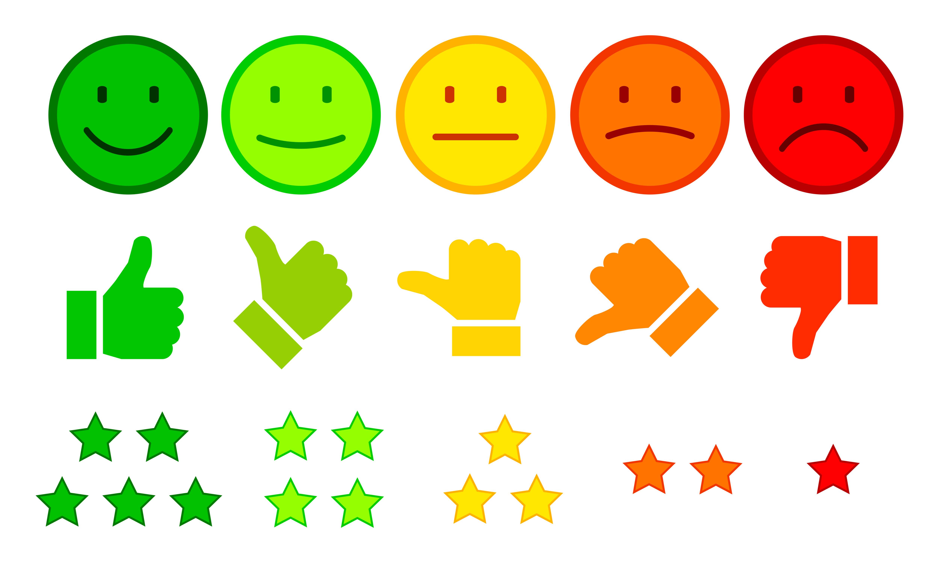
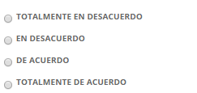
Piloto
Encuesta:
Utilizamos una escala del 1 al 4.

Slide 22
Encuesta:
 | TOTALMENTE DE ACUERDO | DE ACUERDO
Los contenidos del Programa de Administración de Riesgos para Flotillas fueron relevantes. | 4 | 2
Consideras que el Programa de Administración de Riesgos para Flotillas contribuye de manera positiva en la operación de tu empresa. | 2 | 4
Consideras que los conocimientos adquiridos te van a ayudar para disminuir la siniestralidad | 4 | 2
Consideras que el contenido de tu informe de siniestralidad fue claro. | 3 | 3
Recibiste tus accesos a la plataforma a través del correo de Universidad Quálitas | 6
Notes:
Recomendarías el Programa de Administración de riesgos para flotillas a alguien más dentro de tu empresa.

Slide 23
Encuesta:
Los contenidos del Programa de Administración de Riesgos para Flotillas fueron relevantes.
Notes:
Recomendarías el Programa de Administración de riesgos para flotillas a alguien más dentro de tu empresa.

Slide 24
Encuesta:
Cómo calificarías tu experiencia dentro de Universidad Quálitas
(En una escala donde 1 es el más bajo y 4 el más alto)
Recibiste tu informe de siniestralidad (Sí / No)
Recomendarías el programa de administración de riesgos para flotillas a alguien más dentro de tu empresa.
(Nunca, Poco Probable, Muy Probable)
  Resultado = 3.5
  100% Sí
100% Muy probable

Slide 25
Roles Críticos

Slide 26
- Oficina
Roles
Involucramiento de toda la cadena de valor.
- Agente
- Cliente
Promueve el programa con
sus agentes
Asesora al agente para la inscripción de sus clientes
Promueve el programa con
sus clientes
Asesora al cliente para su inscripción a la Universidad Quálitas
Compartir la siguiente información de registro:
Nombre Completo
CURP
RFC
Correo Electrónico
Número de Póliza vigente
Notes:
Incrementar la capacidad de atención a clientes con flotillas con una prima mayor de 1 mdp que son 1900*.

Slide 27
¿Qué necesitamos saber del cliente?
Nombre | Apellido | Correo electrónico | CURP | RFC | Razon Social | Número de Póliza | Nombre del Gerente de cuenta | Correo electrónico del Gerente de cuenta
Enviar información de Clientes al siguiente correo:
universidadqualitas@qualitas.com.mx

Slide 28

Preguntas Frecuentes
¿Es sólo para clientes?
- Sí
Aplica para colectividades
- No, sólo para flotillas
Si tiene varias pólizas activas que en total superan
el millón de pesos en prima, ¿Se puede registrar?
Sí, sólo nos tienen que notificar
Si una empresa ha participado con el área de Administración de Riesgos Quálitas,
¿Puede tomar el programa?
- Sí
Si un cliente se registra a través de la Universidad Quálitas, ¿El Agente se entera?
Sí, en el momento que concluya el módulo 2, recibirá copia del informe de siniestralidad
- AGENTES

Slide 29
Preguntas Frecuentes
¿Qué herramientas le darán al agente para promover el curso?
  Video
  Presentación
  Curso de Administración de Riesgos
- AGENTES

Slide 30
Todos nuestros clientes pueden ser
“Cero Accidentes”
y tú, puedes ayudar a que lo logren,
invítalos.

